Slide 1

Análise de Dados de Voo
Grasiely Lima Pastori Vieira RA: 1700737
Larissa de Almeida Ribeiro RA: 1901025
Leticia Santos Rosa RA: 2402439

Slide 2
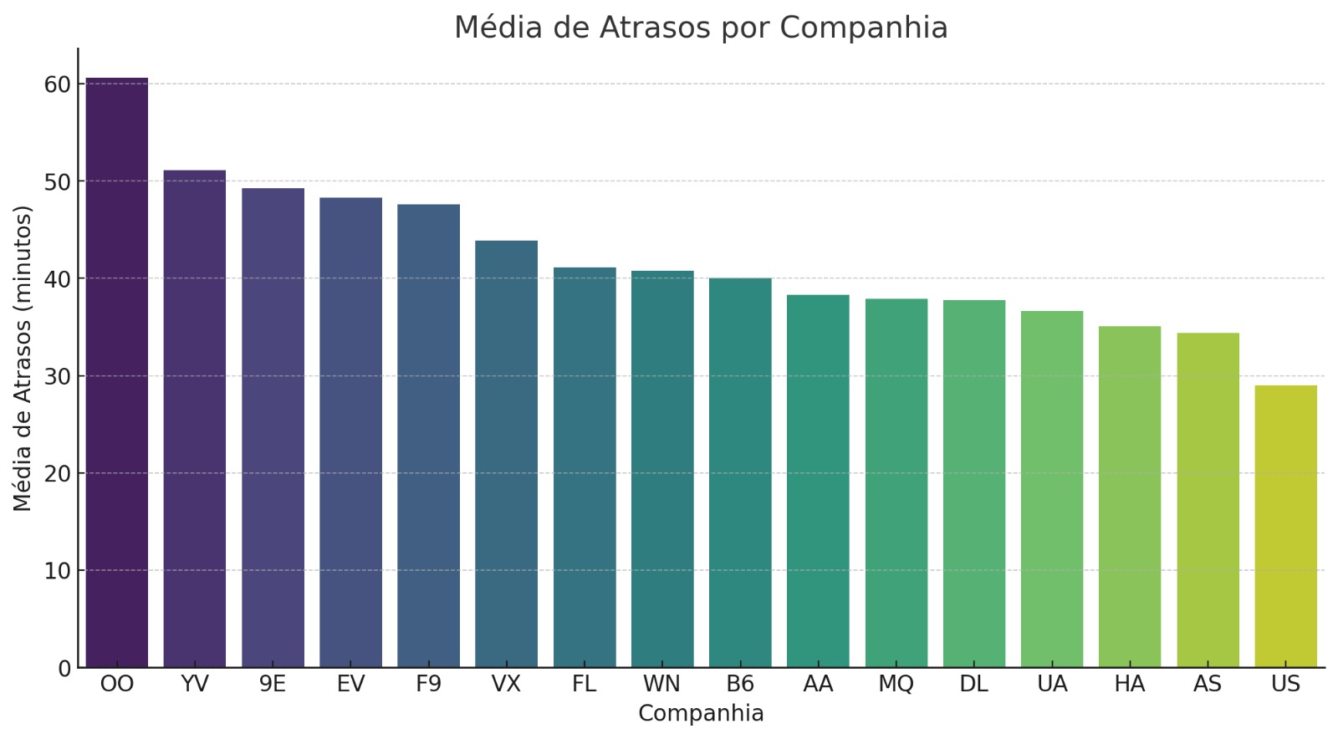
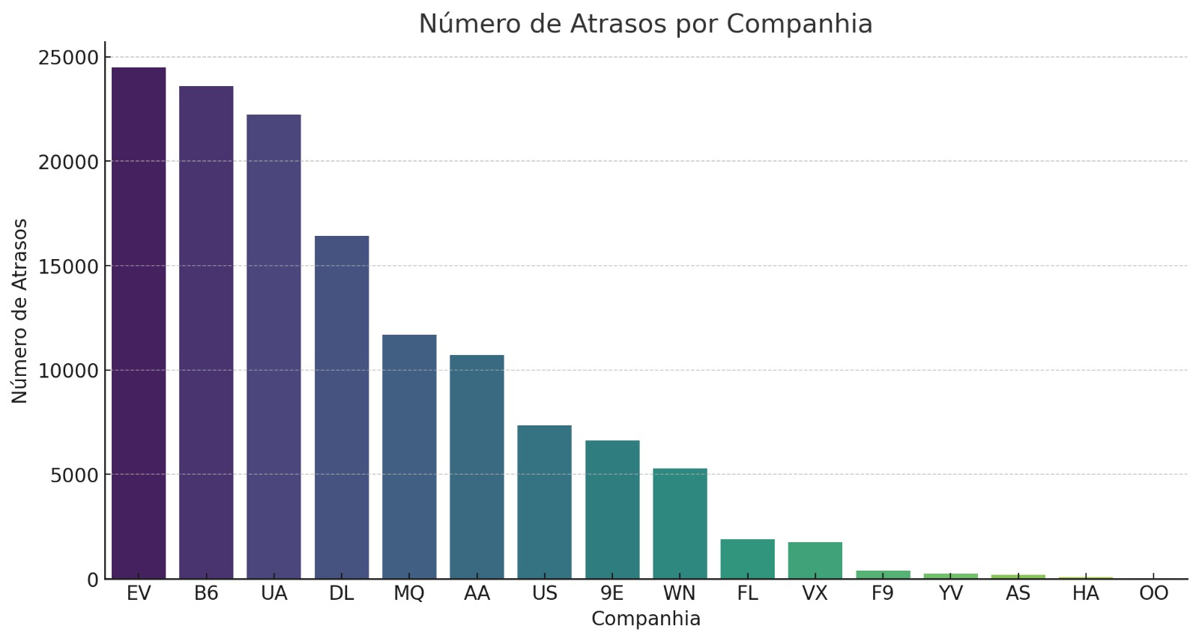
foi realizada uma análise para identificar as companhias que mais registram atrasos, tanto em termos de quantidade quanto de média de atrasos.
Quais são as companhias que mais registram atrasos? Analise qualitativamente e quantitativamente.
As companhias com maior número de atrasos são
1. EV (ExpressJet Airlines): 24.484 atrasos
2. B6 (JetBlue Airways): 23.609 atrasos
3. UA (United Airlines): 22.222 atrasos
As companhias com a maior média de atrasos são:
1. OO (SkyWest Airlines): 60,6 minutos
2. YV (Mesa Airlines): 51,08 minutos
3. 9E (Endeavor Air): 49,27 minutos

Slide 3
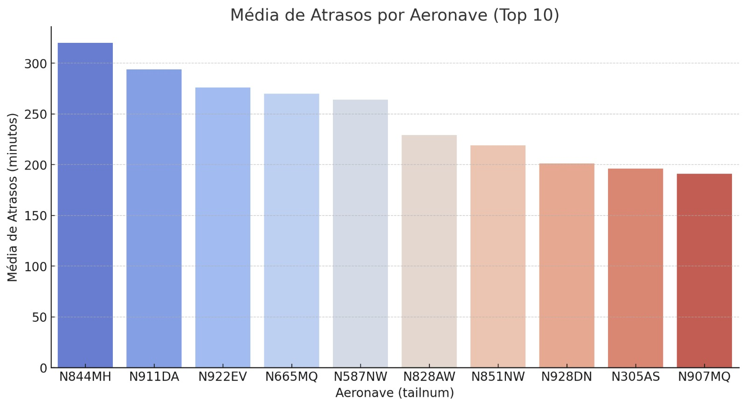
A análise abaixo identifica as rotas e aeronaves com a maior média de atrasos
A rota ou a aeronave podem influenciar nos atrasos?
As rotas com a maior média de atrasos são:
1. LGA -> TVC (LaGuardia -> Traverse City): 72,67 minutos
2. EWR -> TYS (Newark -> Knoxville): 72,64 minutos
3. LGA -> OMA (LaGuardia -> Omaha): 64,97 minutos
As aeronaves com a maior média de atrasos são:
1. N844MH: 320 minutos
2. N911DA: 294 minutos
3. N922EV: 276 minutos

Slide 4
Existe algum padrão ou tendência nos atrasos? Se sim, o que pode ser feito para reduzi-los?
Média de Atrasos por Mês: Há uma variação considerável na média de atrasos ao longo dos meses. Em alguns meses específicos, os atrasos tendem a ser mais elevados, o que pode estar relacionado a fatores sazonais, como condições meteorológicas ou picos de viagens.
Por exemplo, meses de inverno (como janeiro e fevereiro) podem apresentar médias de atrasos mais altas devido ao clima adverso, como neve ou tempestades.
Já nos meses de verão, pode-se observar uma redução nos atrasos, exceto durante os períodos de férias escolares ou eventos específicos que podem causar aumento na demanda e consequentes atrasos.
Média de Atrasos por Dia da Semana: A média de atrasos apresenta flutuações ao longo dos dias da semana. É comum observar que dias próximos ao final de semana, como quinta-feira e sexta-feira, tenham médias de atrasos mais elevadas.
Isso pode ser resultado do aumento do número de voos e da sobrecarga nos aeroportos nesses dias, à medida que mais pessoas viajam para aproveitar o final de semana.
Em contraste, dias como terça-feira e quarta-feira podem ter menos atrasos, provavelmente devido ao menor tráfego aéreo nesses dias.

Slide 5
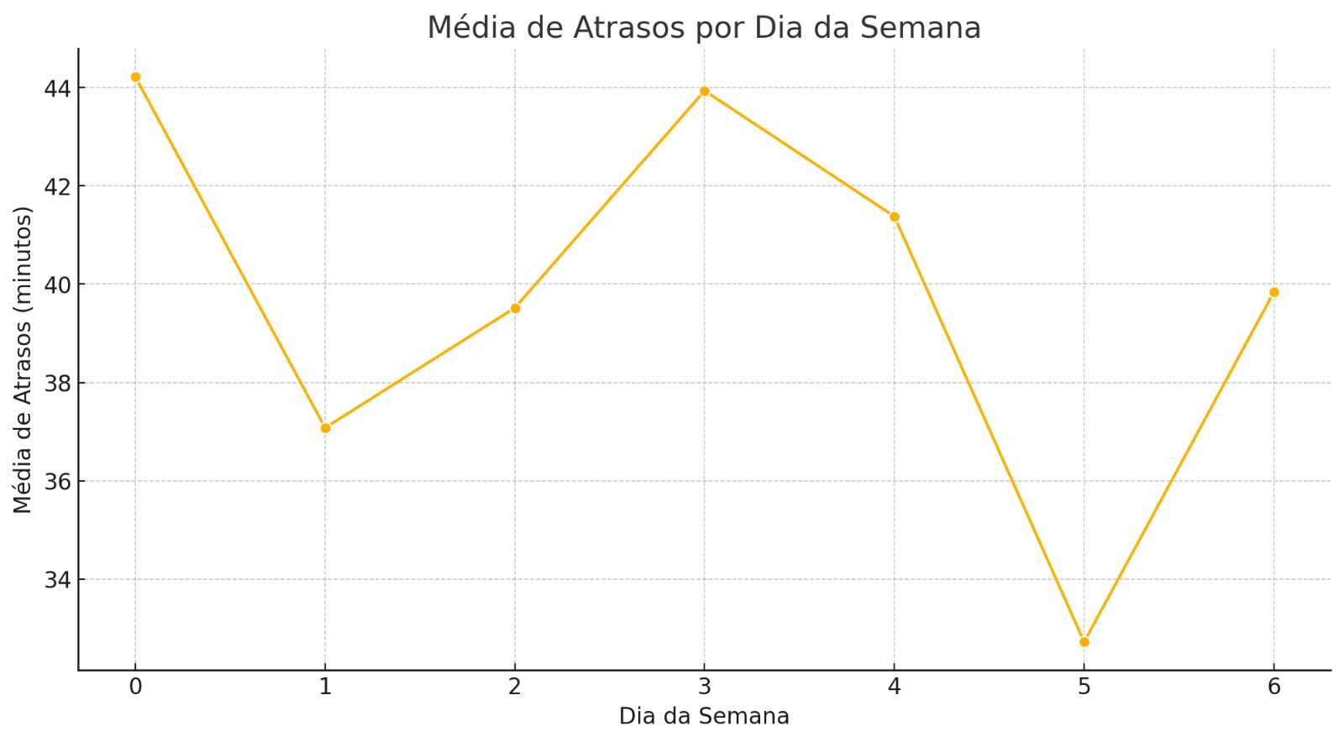
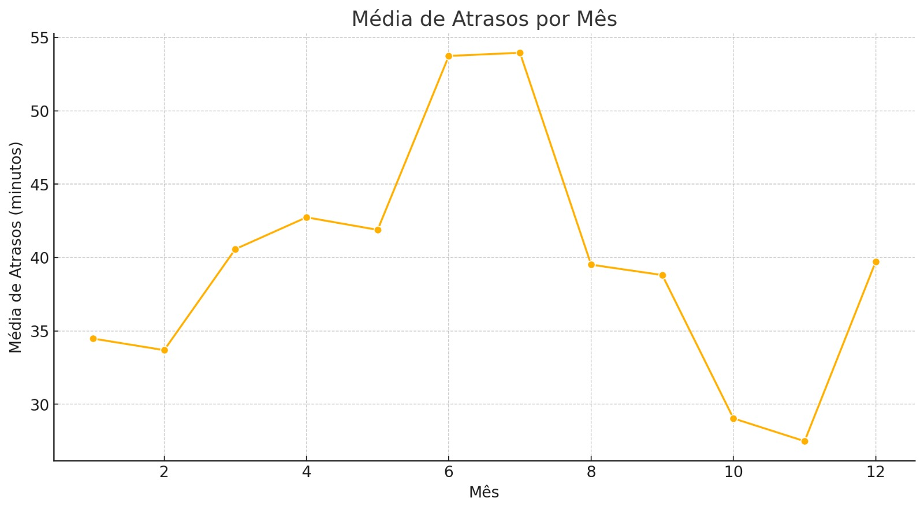
Gráfico Conclusão

